Slide 1

Processo de Reserva de assento de uma sessão de cinema pelo ingresso.com
Feito por Erick Eloi Pimenta Pimentel

Slide 2
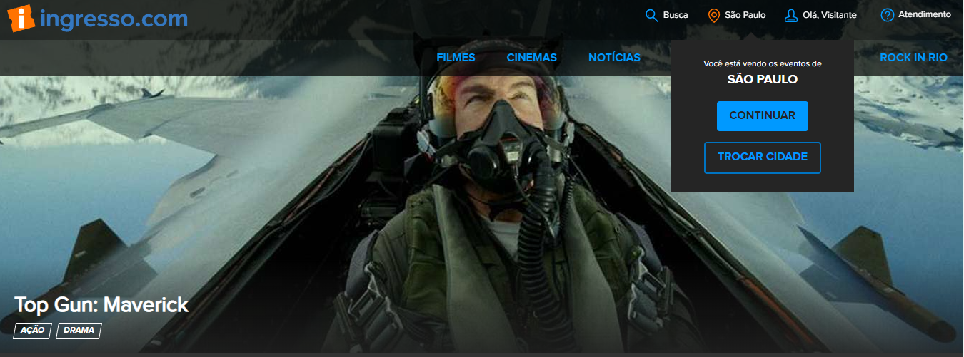
Apresentação do Ingresso.com

Slide 3
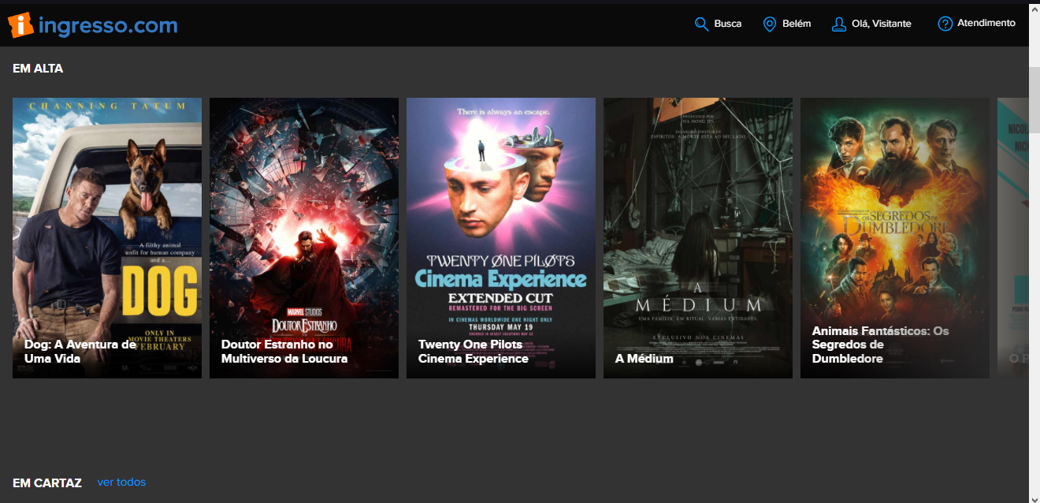
Processo de Reserva de assento

Slide 4
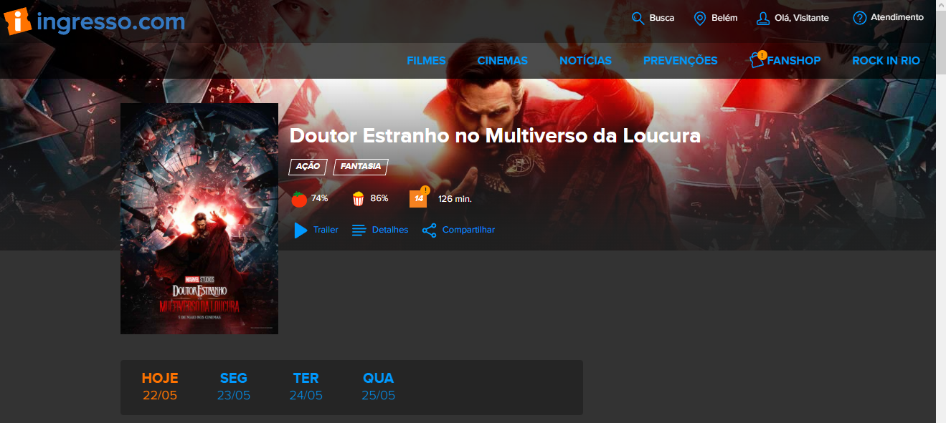
Selecionar o Filme: “Doutor Estranho...”

Slide 5
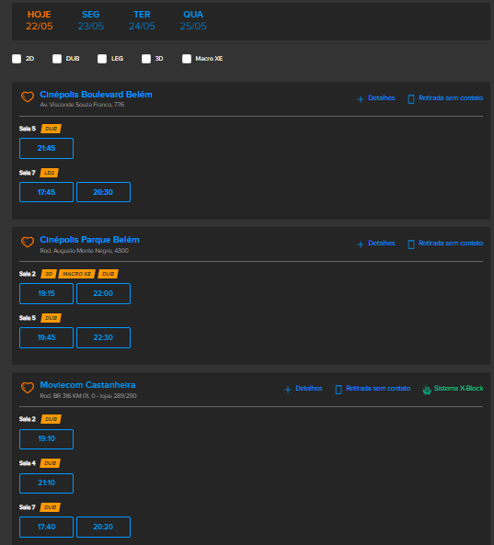
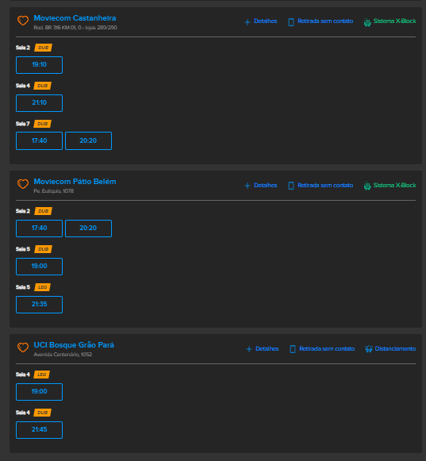
Selecionar Sessão

Slide 6
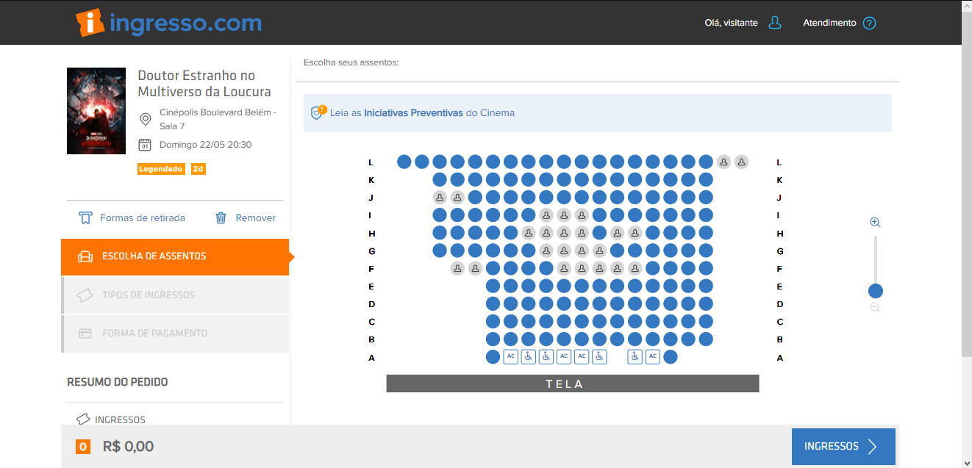
Selecionar Assento

Slide 7
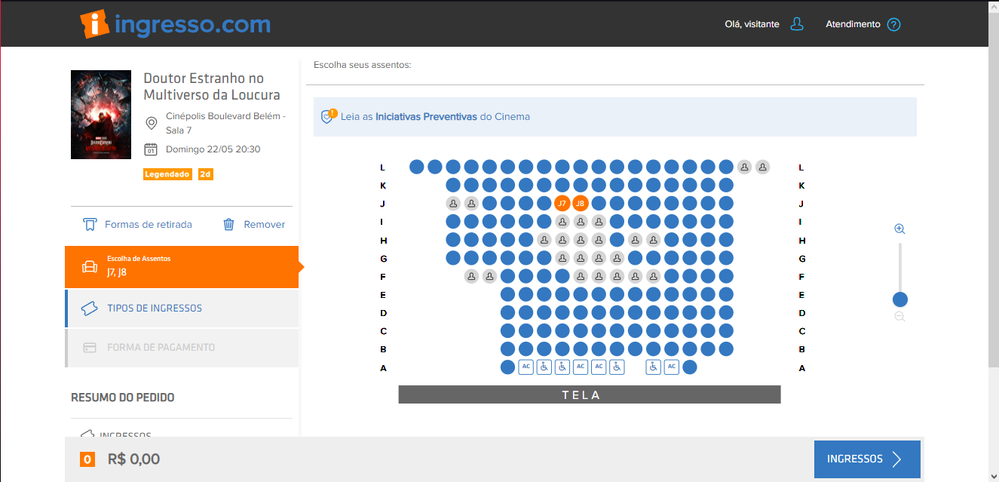
Selecionar Assento

Slide 8
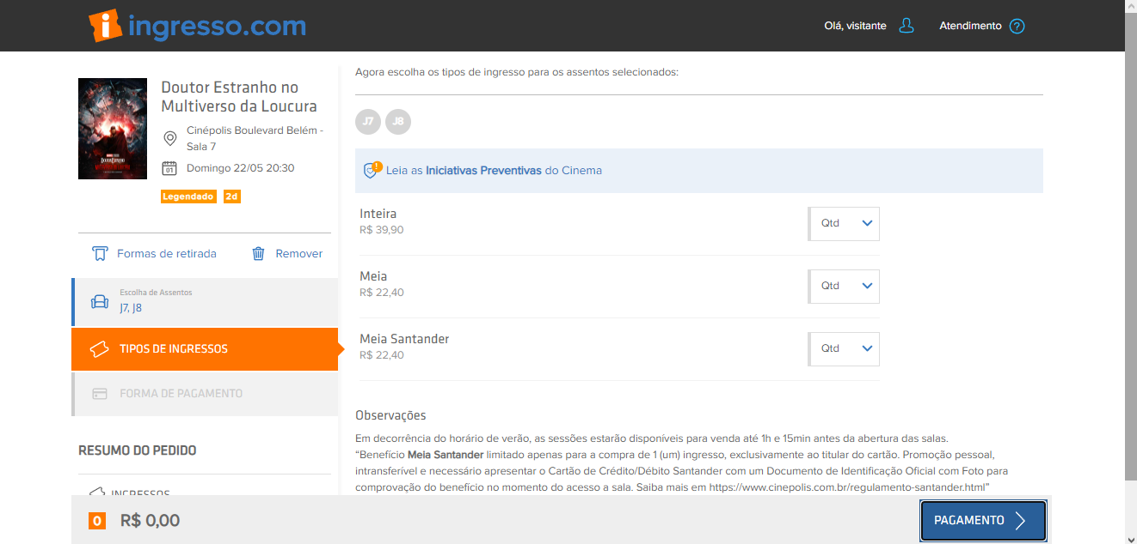
Selecionar Tipo de Ingresso

Slide 9
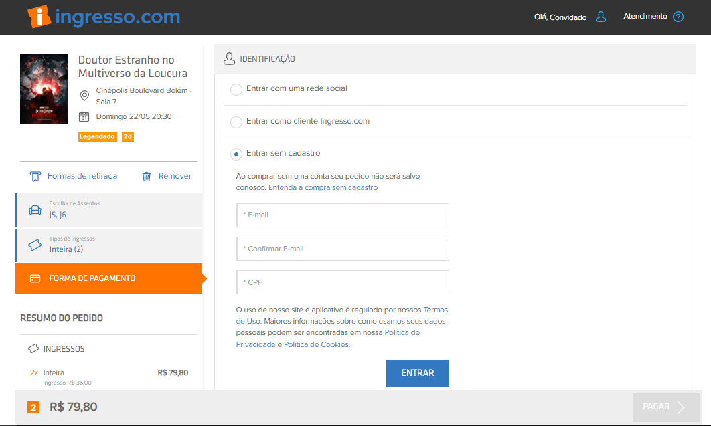
Fazer Login / Cadastro... E etc...

Slide 10
Abrir PDF ou Bizagi Modeler – Modelagem Ingresso.com
Clique para abrir:

